Slide 1

Projet de MATH0499-1
Par :
Said Hormat-allah
Jamaa Jair

Slide 2
Sujet
Estimation de la probabilité de revenir au même point avec une certaine longueur de chemin (exactement N et au plus N).
à partir d'un sommet donné, traverser le graphe aléatoirement et faire des statistiques sur les données tirées du parcours aléatoire.

Slide 3
Graphe
Un graphe de 100 sommets
Simple orienté
Fortement connexe

Slide 4
Estimation du nombre de chemins
Exactement est n.
Au plus n.

Slide 5
Statistiques
Effectif de chaque chemin
Distribution des fréquences
Moyenne du longueur du chemin
Variance du longueur du chemin

Slide 6
Choix
Langage d’implémentation est : Python
L’utilisation du format JSON.

Slide 7
architecture
Main.py
Point d’entrée du programme
File.py
Lecture du fichier
Estimation des probabilités
Statistiques

Slide 8
Architecture - bis
Utils.py
Petite bibliothèque qui assure le bon fonctionnement du programme
Generator.py
Génération d’un graphe fortement connexe

Slide 9
Difficultés
Implémentation d’un algorithme pour le parcours aléatoire du graphe
La distribution des probabilités
Génération d’un graphe fortement connexe

Slide 10
Problèmes
Problème d’overflow pour un grand nombre de chemins
Complexité assez élevée pour des graphes assez grands

Slide 11
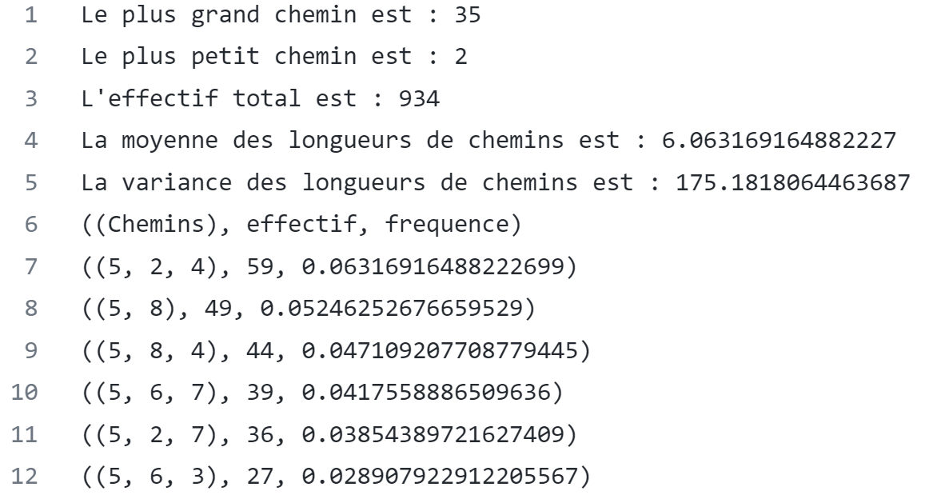
Données de Retour du programme

Slide 12
Utilisation du programme

Slide 13
Merci pour votre attention

